Slide 1


Dusza workshop 2022-23 kapos
Kiss Péter Magyarcsik Dávid Nagy Balázs Tóth Dávid Török Zsombor
Második Demó: 2022.12.11

Slide 2

a hype CHAT jelenlegi és !újabb! funkciói
Index (fő)oldal:
Csapat bemutatása
Feature-ök bemutatása (feature showcase)
Projekt leírása
Warning  üzenet (felhívás) (Google Forms kérdőív)

Slide 3
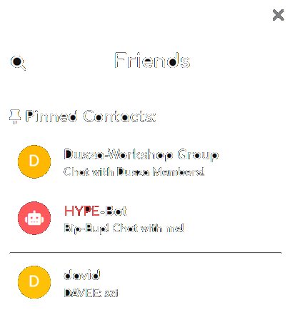
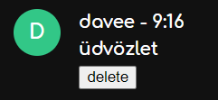
a hype CHAT jelenlegi és !újabb! funkciói
Chat felület:
Kontaktok listázása adatbázisból
Barátlista  (összes kontakt és csak barátok)
Adott kontakt utolsó üzeneteinek betöltése
Összes eddigi üzenet betöltése
Értesítések audiovizuális formában
Üzenet küldés, fogadás és törlés
Üzenet hosszának ellenőrzése
Beágyazható linkek, YouTube videók és GIF-ek

Slide 4
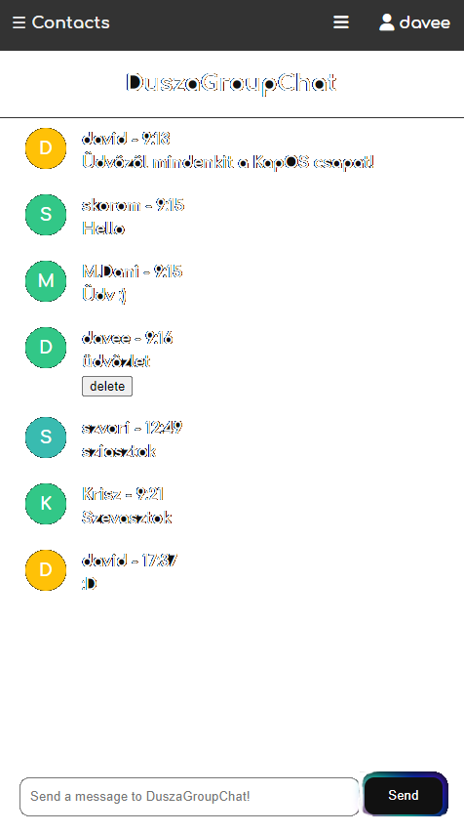
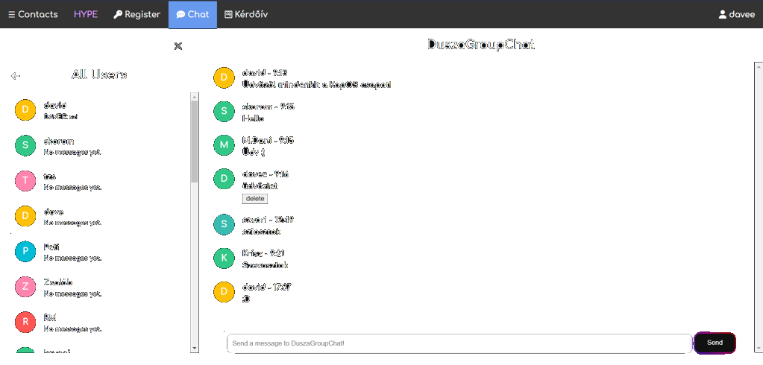
Felhasználóbarátabb  megjelenés (UI fixek)
Asztali számítógép/Laptop nézet
Telefonos nézet

Slide 5
a hype CHAT jelenlegi és !újabb! funkciói
Egyebek:
Egységes navigációs sáv az oldalakon
Regisztráció
Be- és kijelentkezés
Animációk a weboldalon (scroll animation, sidebar, navigation bar)
Responsive Frontend
Szerver  optimalizáció

Slide 6
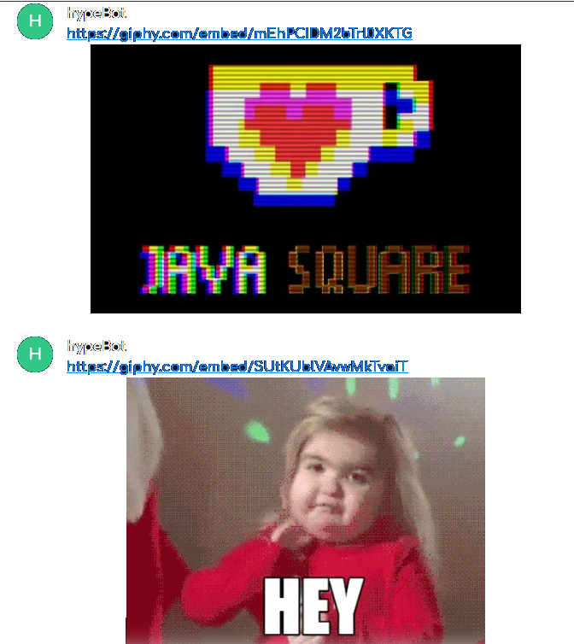
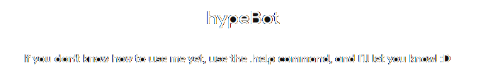

Integrált CHATBOT 
GIF küldés (.gif) parancsra (GIPHY API) (TOP 1 keresési találat)
.say parancs
.help parancs

Slide 7
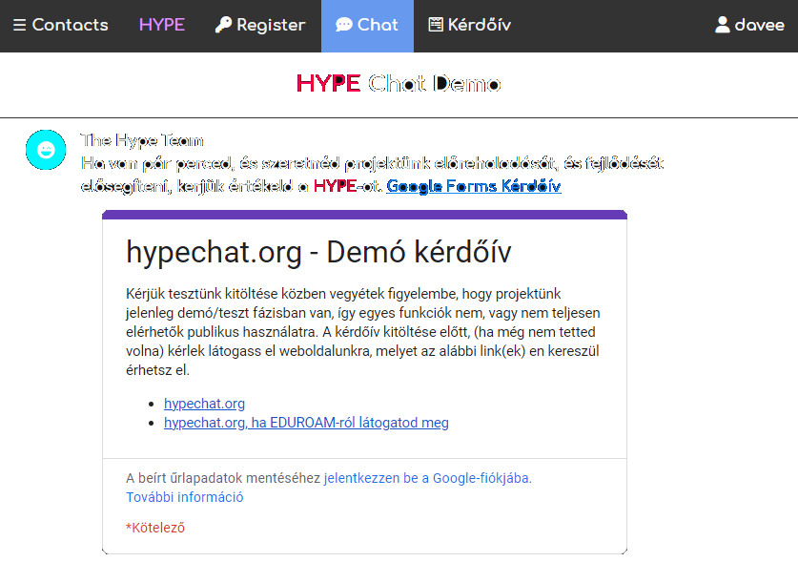
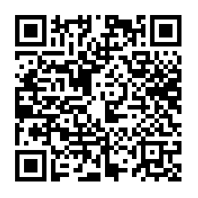
Google Forms kérdőív

Slide 8
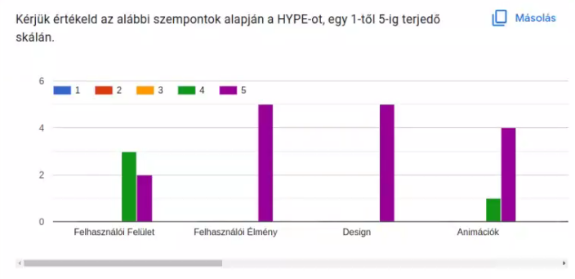
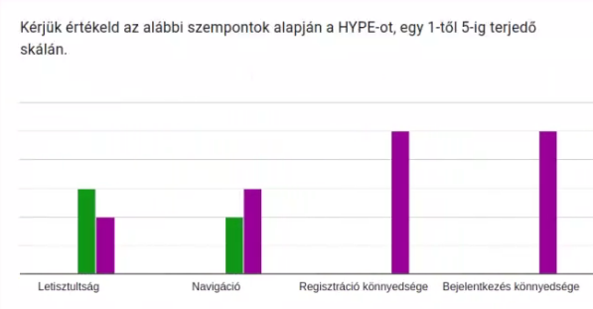
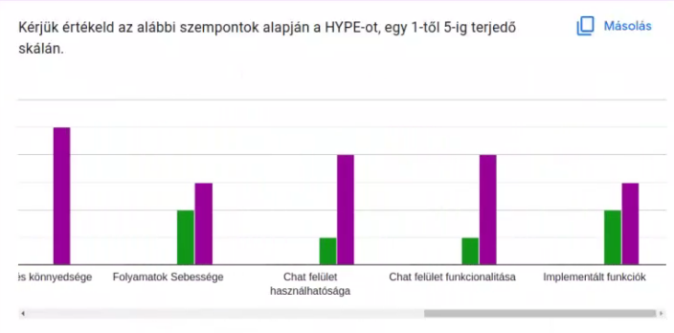
Google Forms kérdőívünk statisztikája

Slide 9
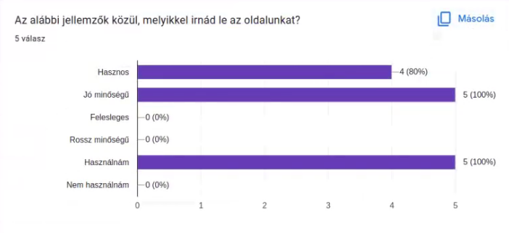
Google Forms kérdőívünk statisztikája

Slide 10
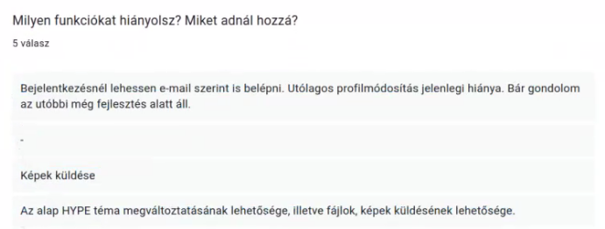
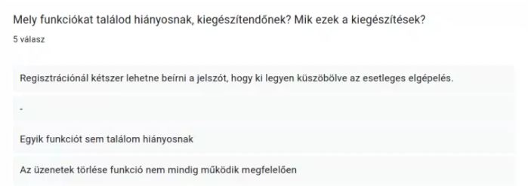

Google Forms kérdőívünk visszajelzései

Slide 11
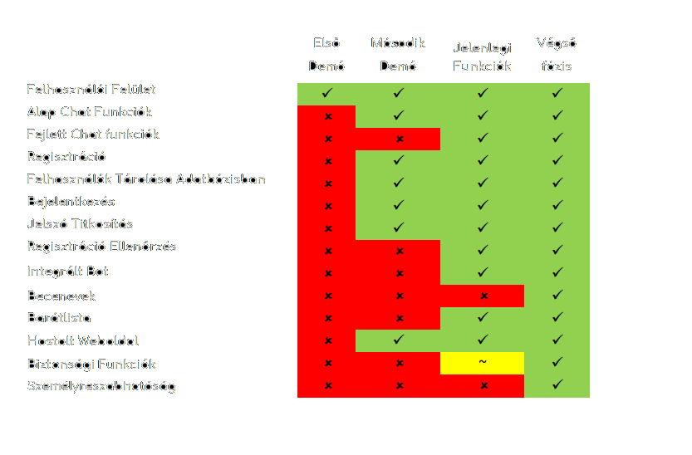
Funkciók összevetése demónként

Slide 12

Köszönjük A FIGYELMET!
- a dusza workshop első és egyetlen csapata
Kiss Péter Magyarcsik Dávid Nagy Balázs Tóth Dávid Török Zsombor
2023.02. 04 – Dusza Workshop
KapOS
Presentation Skeleton + Design + Ideas + Implementation – Magyarcsik Dávid

